Slide 1
OLVASÁS 12. óra A fonó
2021. szept. 21.

Slide 2
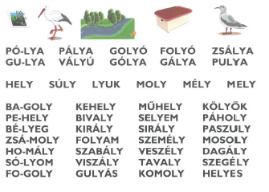
Tk. 13. oldal

Slide 3
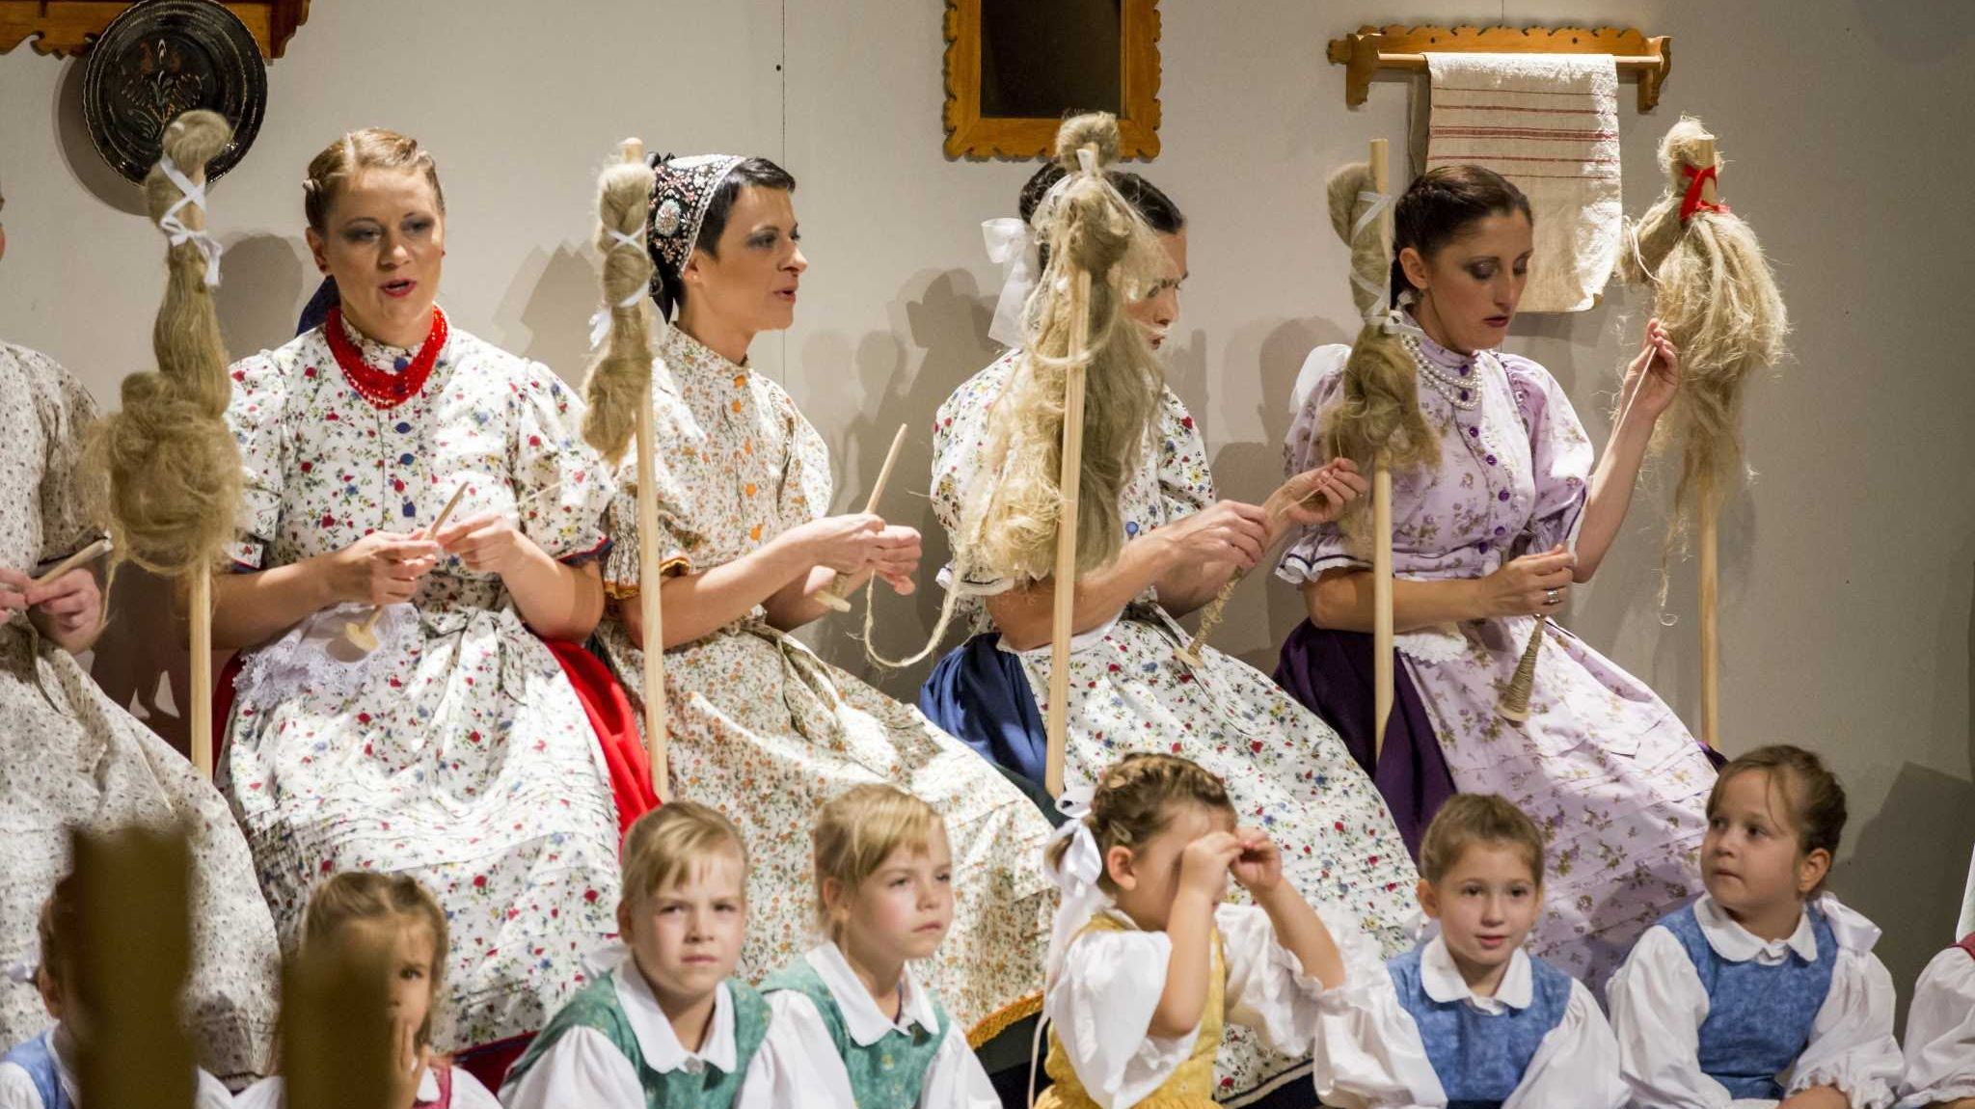

Slide 5
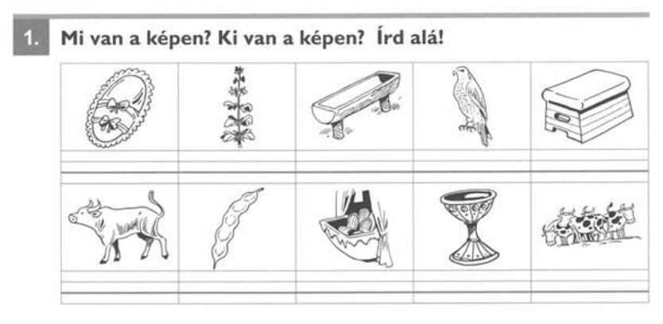
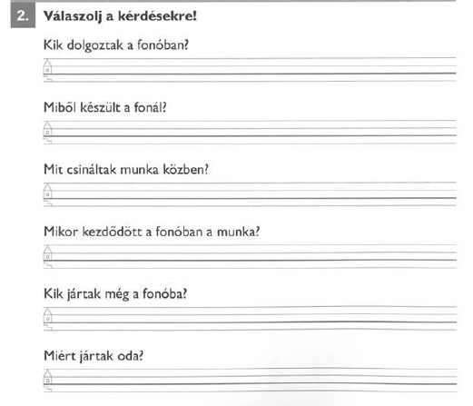
Mf. 8. oldal

